Slide 1

Ομαδική Εργασία
Μάθημα: Αντικειμενοστραφής Προγραμματισμός ||
Διδάσκουσα: Δούμα Αναστασία
Ομάδα:
Χαμακιώτη Ελένη
Κοτσαράπογλου Ιάσων - Ειρηναίος

Slide 2


1^{η} Φάση Υλοποιήσης
Σε πρώτη φάση η ιδέα για την δημιουργία του προγράμματος που μας ζητήθηκε ήταν η εξής :
Να φτιάξουμε μια κλάση Paint η οποία θα είναι υπέυθηνη για την δημιουργία του canva (ένα frame δηλαδή ) , το οποίο θα είχε ενα menu με τα εργαλεία που θα θέλαμε εμείς να βάλουμε καθώς και μια περιοχή σχεδίασης.
Στην συνέχεια θα φτιάχναμε μια κλάση – βάση την οποία ονομάσαμε MyShape η οποία είχε ως ιδιότητες τα κοινάς στοιχεία που θα είχαν όλα τα σχήματα (δλδ τις συντεταγμένες , το μήκος και το πλάτος)
Έπειτα για κάθε ένα απο τα σχήματα θα κάναμε μια κλάση
Τέλος θα κάναμε και μια κλάση η οποία θα ήταν υπεύθηνη για το save και το load των αρχείών

Slide 3
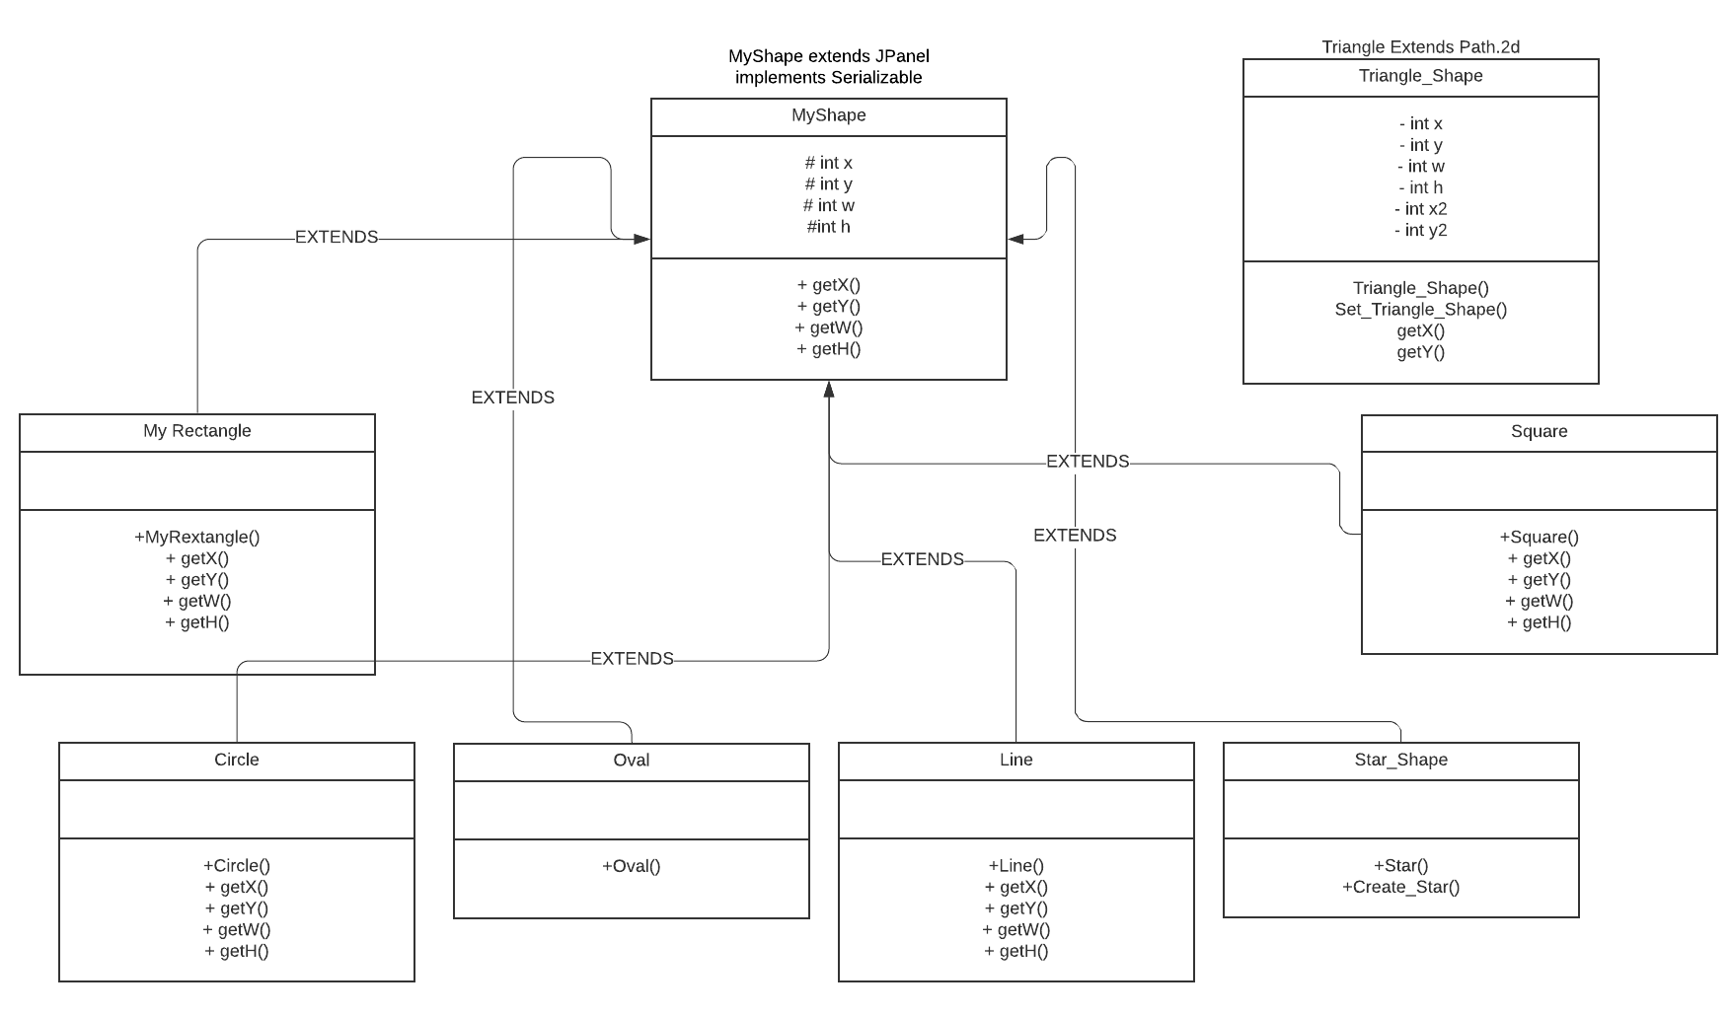
UML Class Diagram
Οικονομικοί λόγοι
Ιδεολογικοί λόγοι

Slide 4
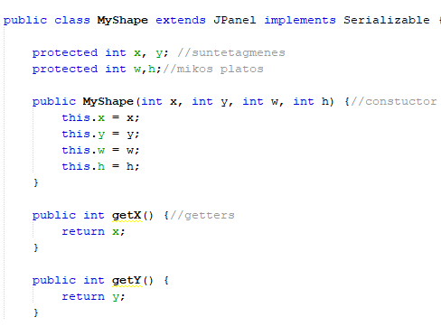


MyShape Class
Το Για την υλοποίηση των σχημάτων απαιτείται μία βασική κλάση με τα κοινά χαρακτηριστικά όλων των σχημάτων. Τέτοια χαρακτηριστικά είναι:
int x,y,w,h = οπού αποτελούν τις συντεταγμένες του κάθε σχήματος ,το μήκος και πλάτος του. Επιπλέον οι κοινές μέθοδοι σε όλα τα σχήματα:
public int getX() = οπου μας επιστρέφει την πρώτη συντεταγμένη για το κάθε σχήμα
public int getY() = οπου μας επιστρέφει την δύτερη συντεταγμένη για το κάθε σχήμα
Για να υπάρχει η δυνατότητα αποθήκευσης των σχημάτων ως αντικειμένων σε αρχείο η κλάση MyShape υλοποιεί το Interface Serializable .

Slide 5
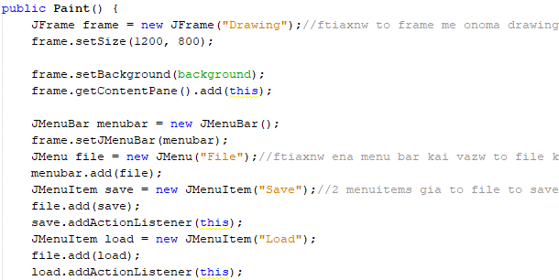
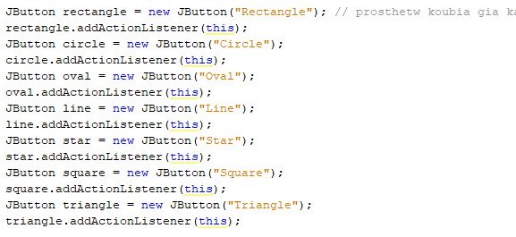
Paint Class (1/2)
H κλάση Paint είναι η κλάση στην οποία υλοποιούμε και όλα τα γραφικά του προγράμματος.
Η κλάση Paint κάνει extend την κλάση JPanel ( οπού την χρησιμοποιούμε για την δημιουργία του frame , των κουμπιών καθώς και γενικά οτι αφορά το σχεδίαστικό κομμάτι της εργασίας ).
Επίσης κάνει implement και τα interface MouseListener , MouseMotionListener και ActionListener (όπου είναι υπέυθυνα για την δημιουργία των σχήμάτων μέσω του ποντικιού , για να παιρνουμέ καθε φόρα τις συντεταγμένες οπου έχουμε το ποντίκι μας (vector) αλλά και για να ξέρουμε πότε ο χρήστης έκανε κλικ και πού ( είτε είνε σε κουμπί είτε είναι σε κάποιο σχήμα) ).
Οικονομικοί λόγοι
Ιδεολογικοί λόγοι

Slide 6
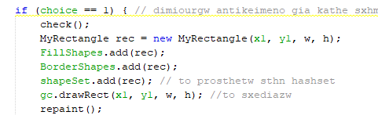
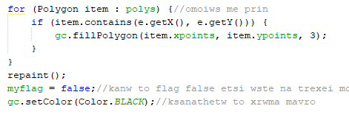

Paint Class (2/2)
Ιδιότητές :
Color background
Int x1,y1,x2,y2,choice
Boolean myflag, myflag2
ArrayList BorderShapes,FillShapes,polys
HashSet shapeSet
Λειτουργίες :
Paint()
paintComponent()
MouseClicked()
MousePressed()
MouseReleased()
ActionPerformed()
draw()
Οικονομικοί λόγοι
Ιδεολογικοί λόγοι

Slide 7
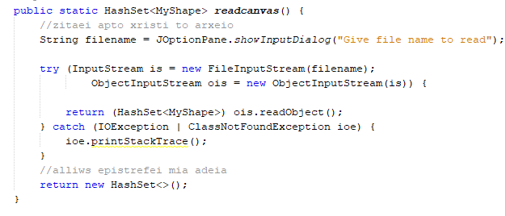
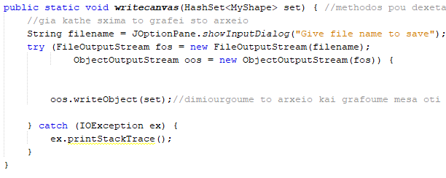
Save - Load
Write HashSet to a File
Read a file to a HashSet
Ιδεολογικοί λόγοι

Slide 8
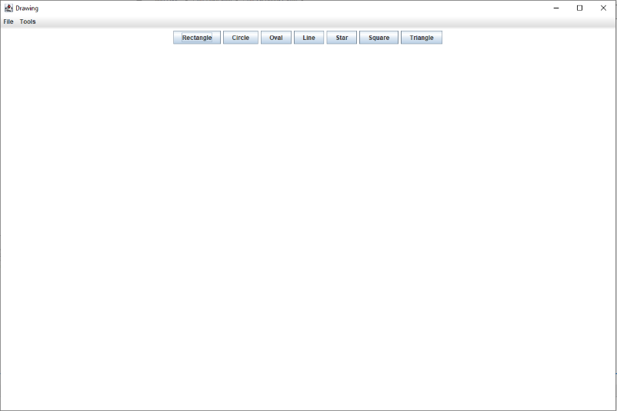
Παραθυρικό περιβάλλον – 2^{η} Φάση Υλοποίησης

Slide 9
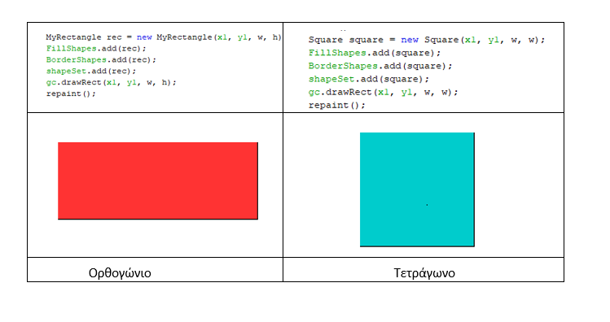
Η Υλοποιήση των Σχημάτων

Slide 10
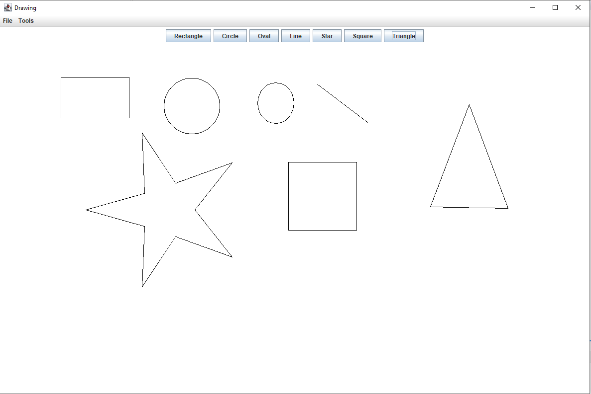
Σενάριο χρήσης - Σχεδίαση

Slide 11
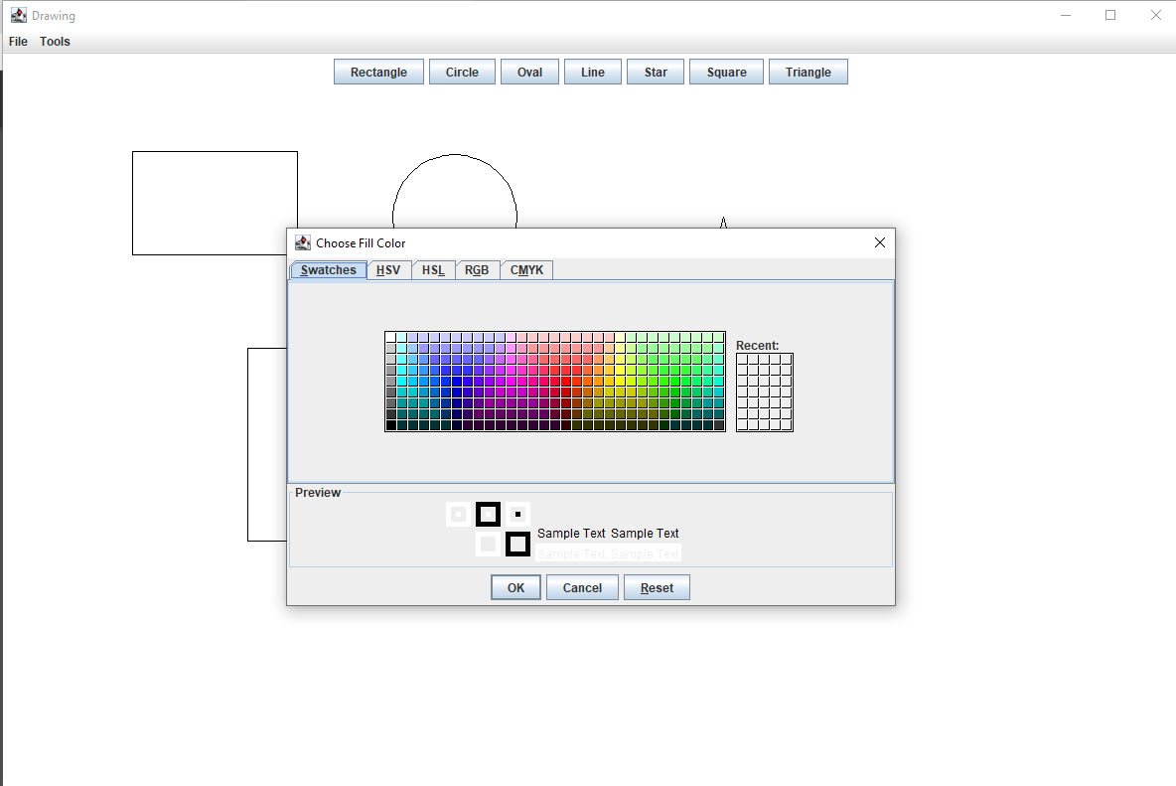
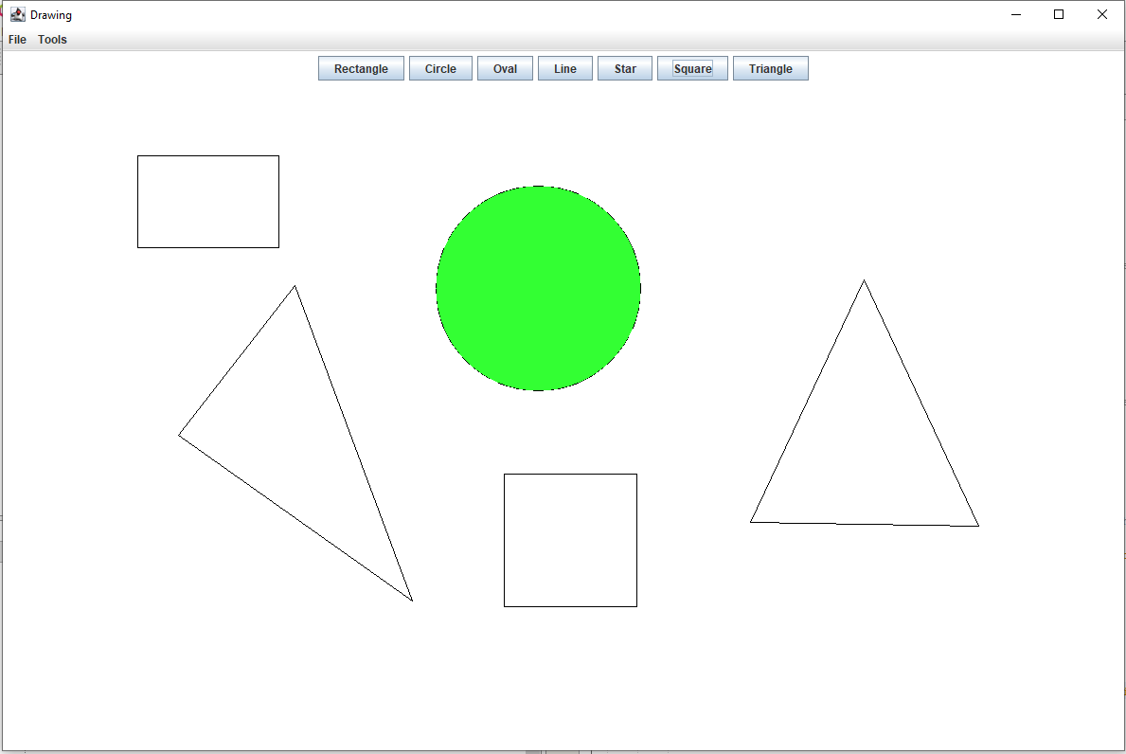
Σενάριο χρήσης - Fill

Slide 12

Σενάριο χρήσης – Paint Border

Slide 13
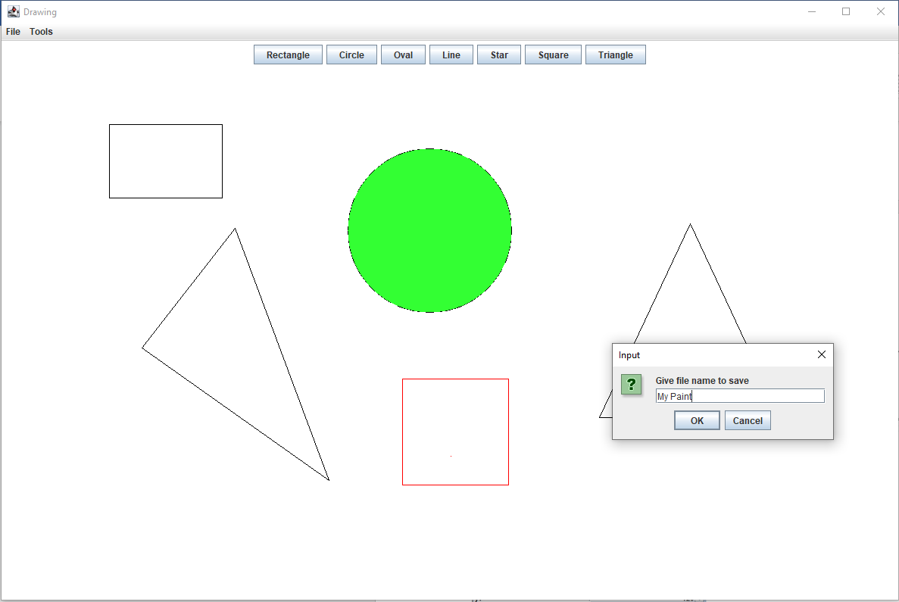
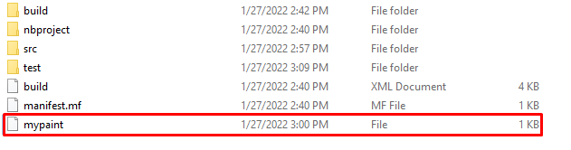
Σενάριο χρήσης - Save

Slide 14
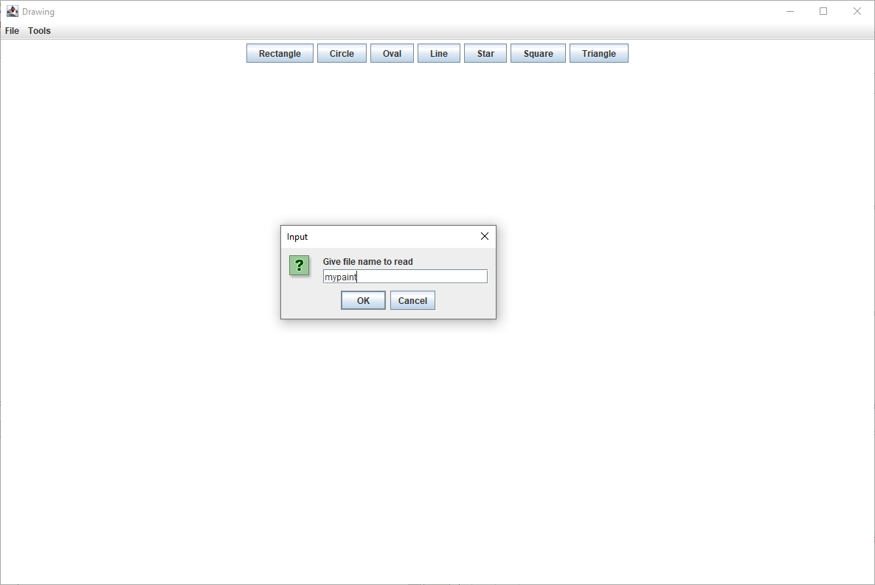
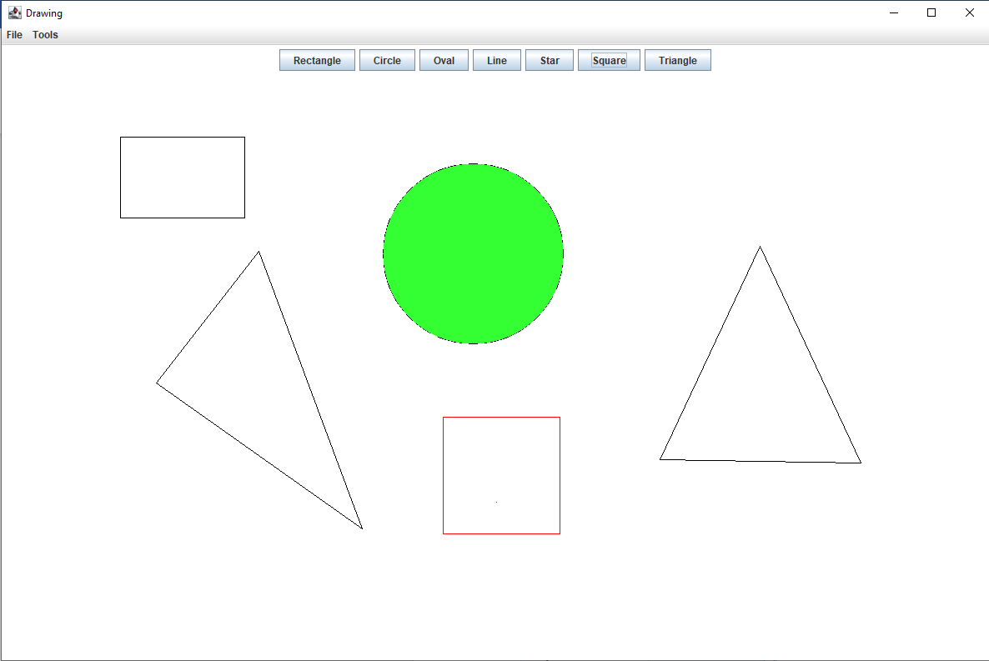
Σενάριο χρήσης - Load

Slide 15
Προβλήματα και αλλαγές
Κατα την δημιουργία του προγράμματος δεν αντιμετωπίσαμε κάποιο πρόβλημα που να αφορά το προγραμματιστικό κομμάτι. Ωστόσο αφου είχαμε υλοποιήσει το πρόγραμμα σε ένα σημαντικό βαθμό ( είχαμε υλοποιήσει ήδη των σχεδίασμο ολων των σχημάτων καθώς και το save και το load) και προχωρόντας στην υλοποιήση των λειτουργιών που μας ζητήθηκαν καταλάβαμε οτι δεν ήταν η σωστή λυση του προγράμματος καθώς δεν μπορούσαμε να υλοποιήσουμε τις υπόλοιπες λειτουργίες . Βάση όσον είδαμε γνωρίζουμε οτι ο σωστός τρόπος υλοποιήσης θα ήταν η κλάση MyShape να ήταν abstract και ενδεχομένως η μέθοδος paintComponent() να υλοποιήτε σε κάθε κλάση σχήματος. Ενδεχόμενος και τα σχήματα να έπρεπε να έχουν και 2 μεταβλητές εξτρά (αυτές για το χρώμα σχεδίασης και το χρώμα γεμίσματος) σε όποιο σχήμα χρειαζόταν η κάθε μια .

Slide 16
Επέκταση Μελλοντικά
Η προφανής επέκταση μελλοντικά θα ήταν να υλοποιήσουμε το πρόγραμμα σωστά απο την αρχή και έτσι να υλοποιήσουμε και τις υπολοιπές λειτουργίες που μας λείπουν.

Slide 17
Thank you

